Slide 1
1. Micro Mouse 소개

Slide 2
마이크로 마우스 정의
마이크로마우스란?
정해진 규격의 미로의 모서리에서 출발하여 중앙의 목표에 도달하는 시스템
미로를 주행하고 경로를 탐색하는 로봇
특성
미로 : 일반적으로 16*16 개의 정사각형 크기의 미로를 사용한다.
4 모서리중 한곳이 출발점이며, 중앙의 2*2 크기의 목표점이 있다.
로봇 : 로봇은 주행 시작하기 전에 미로의 형태를 알 수 없다.
일반적으로 전방, 좌, 우의 벽의 거리를 측정하는 센서를 가지고 벽의 유무를 판단, 주행 방향을 결정한다.
바퀴의 회전수를 이용하여 로봇의 회전 방향, 이동거리를 측정하여 현재 위치를 결정한다.
로봇의 현재 위치와 센서의 벽정보를 이용하여 미로의 지도를 작성한다.
미로의 지도를 작성하면서 최단 경로를 계산하여 주행한다.
벽을 탐색하는 센싱 방법, 사용하는 모터에 따라 구분
알고리즘 : 로봇이 미로를 탐색하는 방법
목표 지점을 찾아내는 알고리즘 : 로봇이 중앙의 목표점을 찾아내는 방법
최단거리 탐색 알고리즘 : 출발점에서 목표점까지의 여러 경로에서 최단 거리를 결정하는 방법

Slide 3
마이크로 마우스 대회 규정
제 1 장 미로에 관한 규정
1) 미로는 18cm×18cm의 장방형 단위 구역의 16×16개로 구성되며 미로를 구성하는
벽은 높이 5cm, 두께 1.2cm이며 미로의 통로는 16.8cm이다.
2) 미로의 벽 옆면은 흰색이며 윗면은 적색이다. 미로의 바닥은 나무로 만들어져
있으며 무광택의 검은색이다.
3) 미로의 네 모퉁이 중 하나를 지정하여 미로의 시작점으로 정의하며 시작점은
세 벽이 막혀있다. 미로의 중앙부에는 네 개의 단위 구역 크기의 도착점이 있다.
4) 각 구역의 네 귀퉁이에는 가로 세로 1.2cm, 높이 5cm의 기둥이 있다. 단 미로의
도착점의 중앙에는 없을 수도 있다. 또한 도착지점을 제외한 모든 기둥은 한 개
이상의 벽과 연결되어 있다.
5) 전체 미로 크기는 약간의 오차를 가질 수 있으며, 미로의 바닥의 연결부위는
약간의 격차를 가지고 있을 수 있다. 그리고 벽과 기둥 사이에도 약간의 간격이
있을 수가 있다.
제 2 장 마이크로 마우스에 관한 규정
1) 마이크로 마우스는 자립형이며 독립적인 에너지원을 가져야만 한다.
단, 연소를 이용한 연료를 사용해서는 안 된다.
2) 마이크로 마우스의 크기는 27cm× 27cm이내이어야 하며 이 크기는 주행 중
계속 유지되어야 한다.
3) 마이크로 마우스는 주행 중 미로에 어떠한 것도 남겨서는 안 된다.
4) 마이크로 마우스는 미로 벽 뛰어 넘거나 기어 넘어서는 안되며 벽에 흠집을
내거나 파손을 해서는 안 된다.

Slide 4
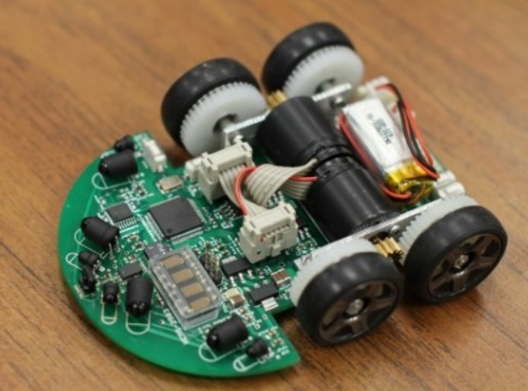
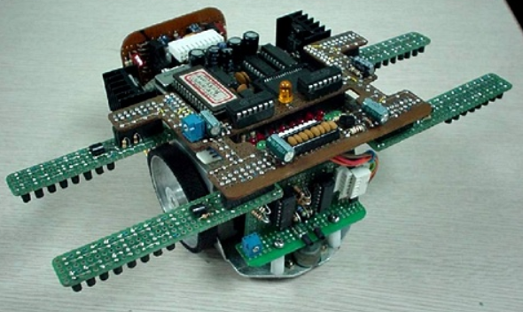
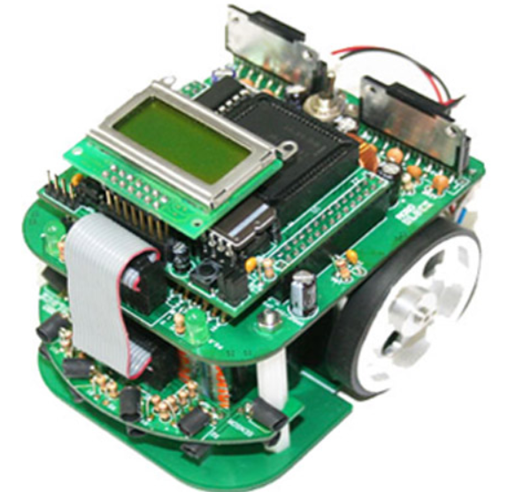
형태 구분
Step motor + 적외선 센서 어레이 (날개형)
Step motor + DC 모터
ㅁ 로봇 형태에 영향을 주는 요소
모터
벽을 센싱하는 방식
MICOM 과 전자부품의 크기
Step motor + 광량형 적외선 센서

Slide 5
로봇 부품의 결정
스텝모터
제어가 상대적으로 간단하고 이동 거리 측정이 쉬움
프레임을 구하기 쉬움
L298N 모터 드라이버
스텝모터를 구동하기 위한 회로.
일반적으로 주행 로봇에는 많이 사용하지 않는 것 같지만, 가격이 저렴하고, DC 모터 제어에도 사용 가능
샤프 GP2Y0A41SK0F 적외선(IR) 거리센서
반사되는 빛의 각도를 이용하여 거리를 측정 (렌즈를 사용
주변 환경이나 반사면 재질에 의한 튜닝이 필요없음
회로가 모두 내장되어 아두이노의 ADC 포트에 연결만 됨
-> 센서의 개수는 며
아두이노 나노
아두이노 우노와 비슷한 핀수를 가지나, 크기가 작음
캐릭처 LCD , LED, 스위치
로봇의 정보를 표시하고, 명령을 내리기 위한 장치가 필요함
배터리
스텝 모터의 경우 12v 정도의 전압을 사용함. 배터리 크기와 무게중심이 중요

Slide 6
진행계획
순서 | 내용 | 비고
1 | 마이크로 마우스 소개
2 | 아두이노와 AVR의 차이 - 아두이노 함수의 내부 모습 - 포트 직접 제어 : 비트연산 | 빵판을 이용한 실습
3 | - 타이머 : LED 제어 타이밍 - 인터럽트 : 스위치를 이용한 PCINT | “
4 | 모터 드라이버 : 스텝모터 동작 | “
5 | ADC : 샤프 적외선 센서 | “
6 | 레귤레이터 : 전원부
7 | 로봇 부품 결정 및 검색, 구입
7 | PBA 제작 1. 부품 배치 2, 만능 기판 절단, 나사구멍 가공 3. 납땜 4. 조립 및 테스트 | 톱, 전동 드릴, 줄,양면테이프, 글루건
8 | 센서를 사용한 거리 측정 및 벽 판단
9 | 직진 90도 회전
10 | 직진 보정 : 통로 중간으로 이동하도록 로봇을 미세조정
11 | 로봇의 좌표와 벽정보를 저장
12 | 미로 찾기 알고리즘 구현

Slide 7
필요 부품
부품 |  | 수량 | 비고
모터 프레임 셋트 | 프레임 스텝모터 2개 볼캐스터 2개 | 1
만능기판 | 10cm * 12cm | 1
모터 드라이버 | L298N | 2
센서 | 샤프 적외선 센서 | 3~5
아두이노 나노 |  | 1
핀헤더 (2.54) | 암 | 50(pin) | 아두이노 나노, 캐릭터 LCD
핀헤더 (2.54) | 수 | 50(pin)+10(pin) | 아두이노 나노, 캐릭터 LCD, 모터 드라이버 등 연결용
16*2 LCD |  | 1
점퍼선 | 암-암 |  | 모터 드라이버, 아두이노 연결
TACT 스위치 |  | 2 | 로봇 동작 시작 등 제어
10K옴 저장 |  | 2
TOGGLE 스위치 |  | 1 | 전원 제어
서포터 |  | 4+8 | PBA 고정
나사 |  | 4+8
너트 |  | 8
전선 | 전원선 | 빨강, 검정 각 30cm
전선 | 신호선 | 노랑 1m
배터리 | Li-po 3셀 | 1
배터리 커넥터 |  | 1 | 배터리에 맞는 커넥터
아답터 커넥터 |  | 1 | 실습시 사용할 아답터 연결용

